Slide 1
Trabajo de Lenguaje y Comunicaciones
DISERTACION DE
VICENTE HUIDOBRO
Franco Martinez Cruz
4º básico A
15 de Mayo 2017

Slide 2
Vicente Huidobro
Vicente Garcia Huidobro Fernandez, conocido como Poeta Vicente Huidobro.
Nació el 10 de enero del 1893 en Santiago, Chile.

Slide 3
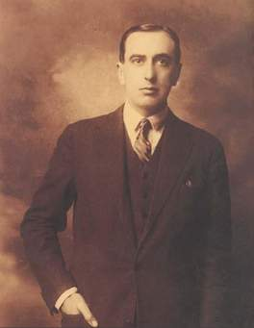
Vicente Huidobro
Poeta Chileno, Iniciador y
exponente del movimiento estético
denominado creacionismo.
Es considerado uno de los
Mas destacados poetas Chilenos
Junto con Gabriela Mistral, Pablo Neruda, Nicanor Parra y Pablo de Roca.

Slide 4
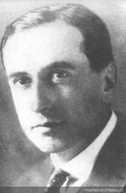
Vicente Huidobro
Sus padres fueron: Maria Fernandez y Vicente Huidobro . Fue el segundo hijo que nació de seis que tuvieron sus padres.
Tuvo 3 matrimonios y 6 hijos
La educación fue en el colegio San Ignacio y en la Universidad de Chile, su ocupación fue escritor.

Slide 5
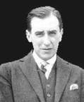
Vicente Huidobro
Algunas de sus obras fueron:
Ecos del Alma, Noche, El espejo
de agua, Ella, etc.
Reconocimientos:
Premio Municipalidad de Santiago
Premio Nacional de Literatura
Murió el 2 de enero del 1.948
en Cartagena, Chile.
Su muerte fue por causa cerebral

Slide 6
POEMA: NOCHE
Sobre la nieve se oye resbalar la noche La canción caía de los árboles Y tras la niebla daban voces De una mirada encendí mi cigarro Cada vez que abro los labios Inundo de nubes el vacío En el puerto Los mástiles están llenos de nidos Y el viento gime entre las alas de los pájaros LAS OLAS MECEN EL NAVÍO MUERTO Yo en la orilla silbando Miro la estrella que humea entre mis dedos

